Slide 1
Estruturas de Linguagem
Closures & Co-rotinas
Francisco Sant'Anna
francisco@ime.uerj.br
http://github.com/fsantanna-uerj/EDL

Slide 2
Abstração de Código
(definida pelo programador)
“Subprogramas” definidos pelo programador
Abstração para com sequência de instruções
Detalhes desnecessários são escondidos
O programa “chama” o subprograma, passando-o termporariamente o controle da CPU
Economia de memória e tempo de desenvolvimento

Slide 3
Características Gerais
Um único ponto de entrada
O chamador é suspenso enquanto o subprograma chamado executa
  implica que só há um subprograma em execução
O controle retorna ao chamador ao fim da execução
Threads, Corrotinas, etc?

Slide 4
Parâmetros
Como “configurar” o subprograma?
  acesso direto à não locais (globais, upvals, campos)
  passagem de parâmetros
    formal paramters vs actual parameters (arguments)
    por posição ou por chave

Slide 6
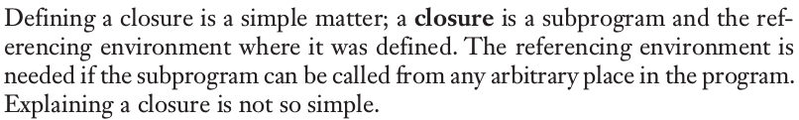
Closures
function f1 ()
local x = 10
local function f2 ()
return x
end
return f2
end
local f = f1()
print( f() )
Só fazem sentido quando
  subprogramas podem ser aninhados
  chamadas com ambientes originais fora de escopo
Ambiente é capturados e movido da pilha para a heap.

Slide 7
Closures
Closure = função + ambiente
Função
  protótipo, estático
Ambiente
  variáveis livres
  registro, dinâmico

Slide 8
Closures
Relação com objetos
function new (x, y)
return {
move = function (dx,dy)
x = x + dx
y = y + dy
return x, o.y
end
...
}
end
local o1 = new(0,0)
local o2 = new(100,100)
print( o1.move(10,10) )
print( o2.move(20,20) )
print( o1.move(-5,-5) )
print( o2.move(-5,-5) )

Slide 10
Características Gerais
Um único ponto de entrada
O chamador é suspenso enquanto o subprograma chamado executa
  implica que só há um subprograma em execução
O controle retorna ao chamador ao fim da execução
Threads, Corrotinas, etc?

Slide 11
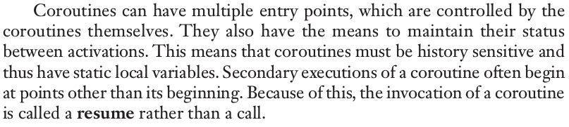
Co-rotinas
r1 = resume c1(10)
print(“fora”, r1)
r2 = resume c1(20)
print(“fora”, r2)
r3 = resume c1(30)
coro c1(v1)
print(“dentro”, v1)
local v2 = yield(v1)
print(“dentro”, v1+v2)
return v1+v2
end
?

Slide 12
Co-rotinas
Simétricas vs Assimétricas
coro c1(v1)
print(“dentro”, v1)
local v2 = yield(v1)
print(“dentro”, v1+v2)
return v1+v2
end
r1 = resume c1(10)
print(“fora”, r1)
r2 = resume c1(20)
print(“fora”, r2)
r3 = resume c1(30)
coro c1(v1)
print(“dentro”, v1)
local v2 = resume main(v1)
print(“dentro”, v1+v2)
resume main(v1+v2)
end

Slide 13
Co-rotinas em Lua
Assimétricas
Separação entre protótipo (estático) e co-rotina (dinâmico)
coroutine.create, coroutine.resume, coroutine.yield
c1 = coroutine.create(f1)
io.read()
_,r1 = coroutine.resume(c1,10)
print("fora", r1)
io.read()
_,r2 = coroutine.resume(c1,20)
print("fora", r2)
io.read()
_,r3 = coroutine.resume(c1,30)
print("fora", r3)
function f1 (v1)
print("dentro", v1)
io.read()
local v2 = coroutine.yield(v1)
print("dentro", v1+v2)
io.read()
return v1+v2
end

Slide 14
Co-rotinas
Co-rotina = função + estado de execução
Função
  protótipo, estático
Estado de Execução
  pilha: locais
  PC: contador do programa
  dinâmico

Slide 15
Exemplo: Iteradores
for i=1, 10 do
local v = i*i
print(i,v)
end
for i,v in <f_iter> do
print(i,v)
end
code/iterator-0[1-3].lua
Estado global e encapsulado

Slide 16
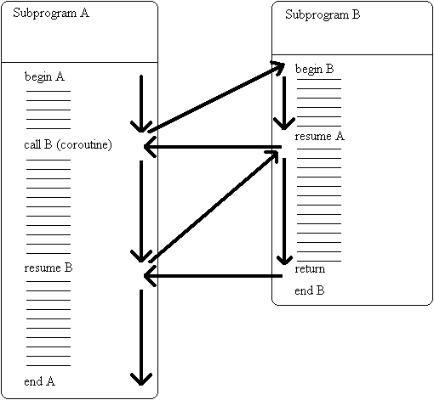
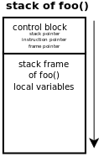
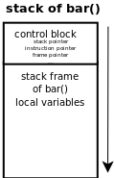
Iteradores com Co-rotinas
code/iterator-0[4-5].lua
Contexto = PC, SP, pilha separada
  estado implícito

Slide 17

Co-rotinas
Controle/Pilha como “cidadão de primeira classe”
Iteradores, Multi-Tarefa cooperativa

Slide 18
Exemplo: Joguinho
Corrida entre dois jogadores
code/funs/coro-02.lua
API: player1(), player2()
Retorno: 'move' ou 'stand'

